Slide 1

Presentación de fonética
6.2

Slide 2
Día 1
Notes:
Diga: ¡Hola, lectores! Hoy vamos a jugar con los sonidos de las palabras. Escuchen con atención y usen sus oídos para descubrir sonidos, contar palabras y jugar con sílabas. ¿Listos?

Slide 3

1. Conciencia fonológica
Notes:
Reconocer palabras en oraciones
Diga: Voy a decir una oración y quiero que me ayuden a contar cuántas palabras tiene.
Avance a la diapositiva número 4.

Slide 4

Notes:
Diga: Escuchen con atención: El gato no juega. ¿Cuántas palabras escucharon? Vamos a repetir la oración juntos mientras contamos cada palabra.
Docente y estudiantes practican: El (1), gato (2), no (3), juega (4). ¡Tiene cuatro palabras!
Dé clic para mostrar cada parte de la diapositiva, palabra por palabra y finalmente la frase completa con el conteo de palabras.
Puede contar, brincar o aplaudir cada palabra con los estudiantes.
Avance a la siguiente diapositiva.

Slide 5
Notes:
Diga: Escuchen con atención: El gato corre rápido. ¿Cuántas palabras escucharon? Vamos a repetir la oración juntos mientras contamos cada palabra.
Docente y estudiantes practican: El (1), gato (2), corre (3), rápido (4). ¡Tiene cuatro palabras!
Dé clic para mostrar cada parte de la diapositiva, palabra por palabra y finalmente la frase completa con el conteo de palabras.
Puede contar, brincar o aplaudir cada palabra con los estudiantes.
Avance a la siguiente diapositiva.

Slide 6
Notes:
Diga: Escuchen con atención: Yo como muchas frutas. ¿Cuántas palabras escucharon? Vamos a repetir la oración juntos mientras contamos cada palabra.
Docente y estudiantes practican: Yo (1), como (2), muchas (3), frutas (4). ¡Tiene cuatro palabras!
Dé clic para mostrar cada parte de la diapositiva, palabra por palabra y finalmente la frase completa con el conteo de palabras.
Puede contar, brincar o aplaudir cada palabra con los estudiantes.
Avance a la siguiente diapositiva.

Slide 7
Notes:
Diga: Escuchen con atención: La niña canta bonito. ¿Cuántas palabras escucharon? Vamos a repetir la oración juntos mientras contamos cada palabra.
Docente y estudiantes practican: La (1), niña (2), canta (3), bonito (4). ¡Tiene cuatro palabras!
Dé clic para mostrar cada parte de la diapositiva, palabra por palabra y finalmente la frase completa con el conteo de palabras.
Puede contar, brincar o aplaudir cada palabra con los estudiantes.
Avance a la siguiente diapositiva.

Slide 8
Notes:
Diga: Escuchen con atención: ¿Dónde está mi lápiz?. ¿Cuántas palabras escucharon? Vamos a repetir la oración juntos mientras contamos cada palabra.
Docente y estudiantes practican: ¿Dónde (1), está (2), mi (3), lápiz? (4). ¡Tiene cuatro palabras!
Dé clic para mostrar cada parte de la diapositiva, palabra por palabra y finalmente la frase completa con el conteo de palabras.
Puede contar, brincar o aplaudir cada palabra con los estudiantes.
Avance a la siguiente diapositiva.

Slide 9

2. Letras y sonidos
Notes:
Introducción: La letra g
Comience en la diapositiva número 10.

Slide 10
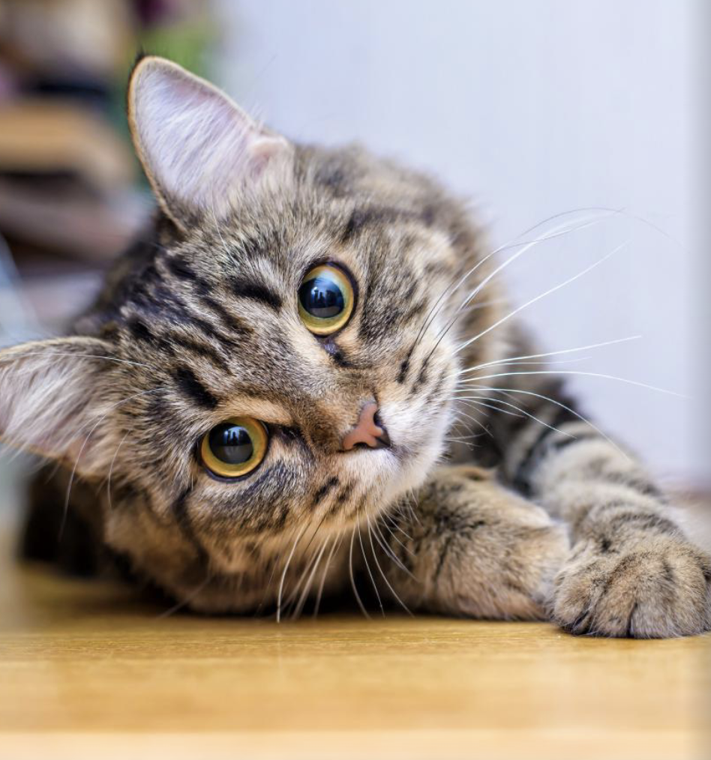
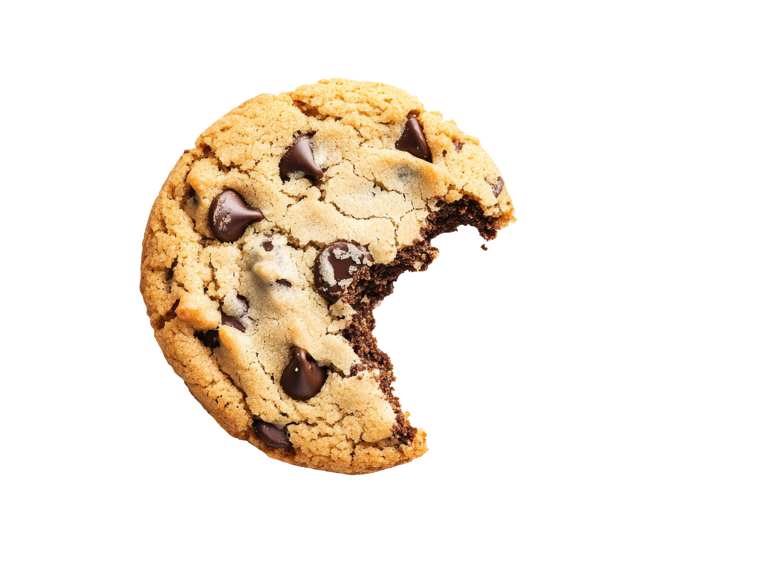
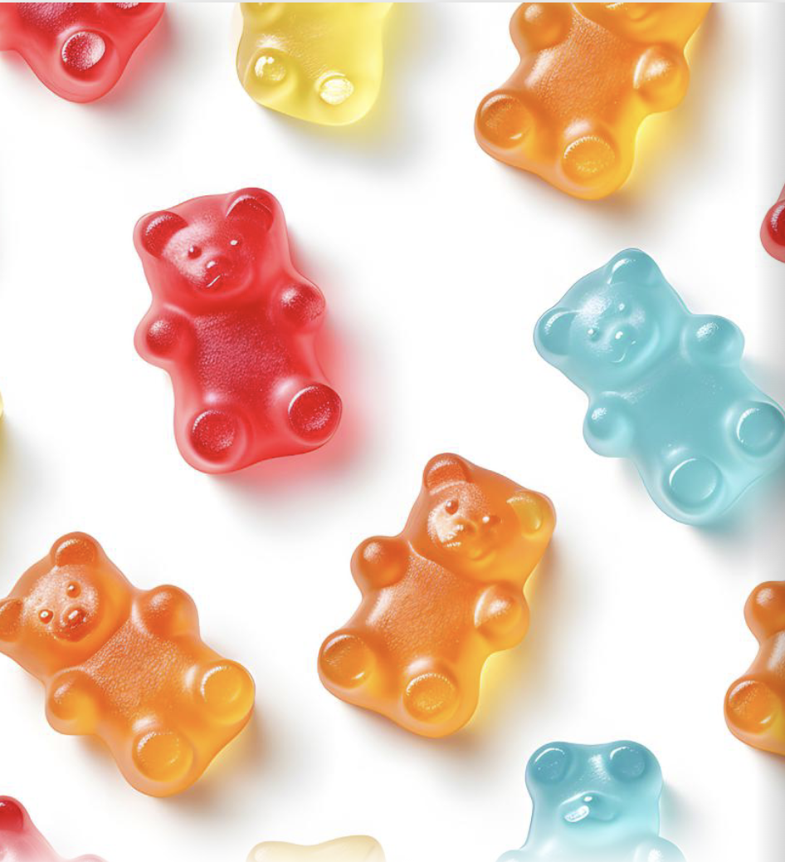
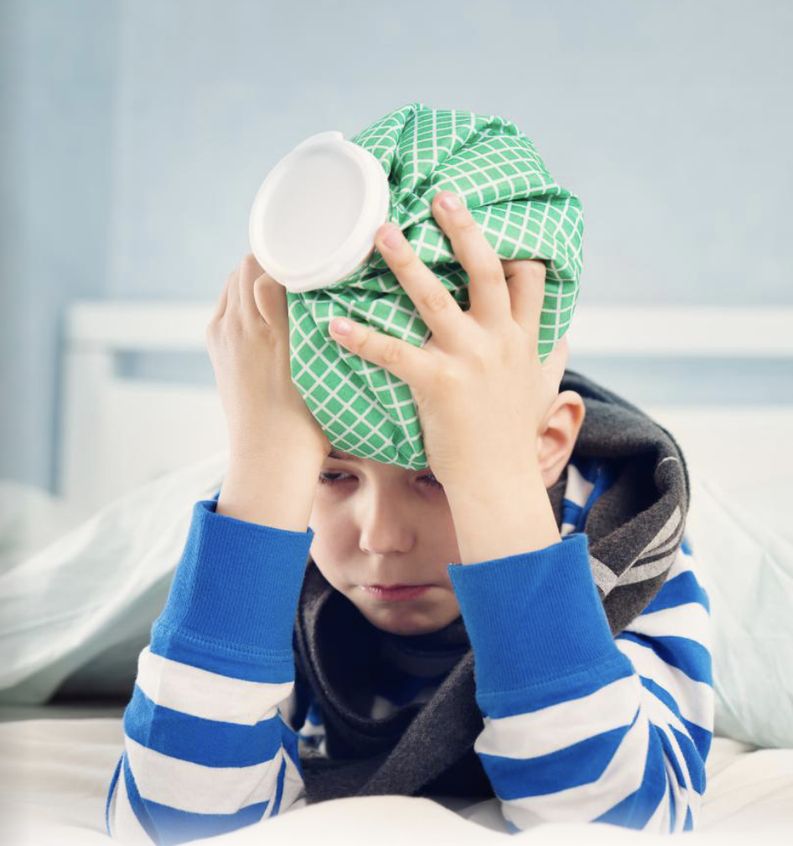
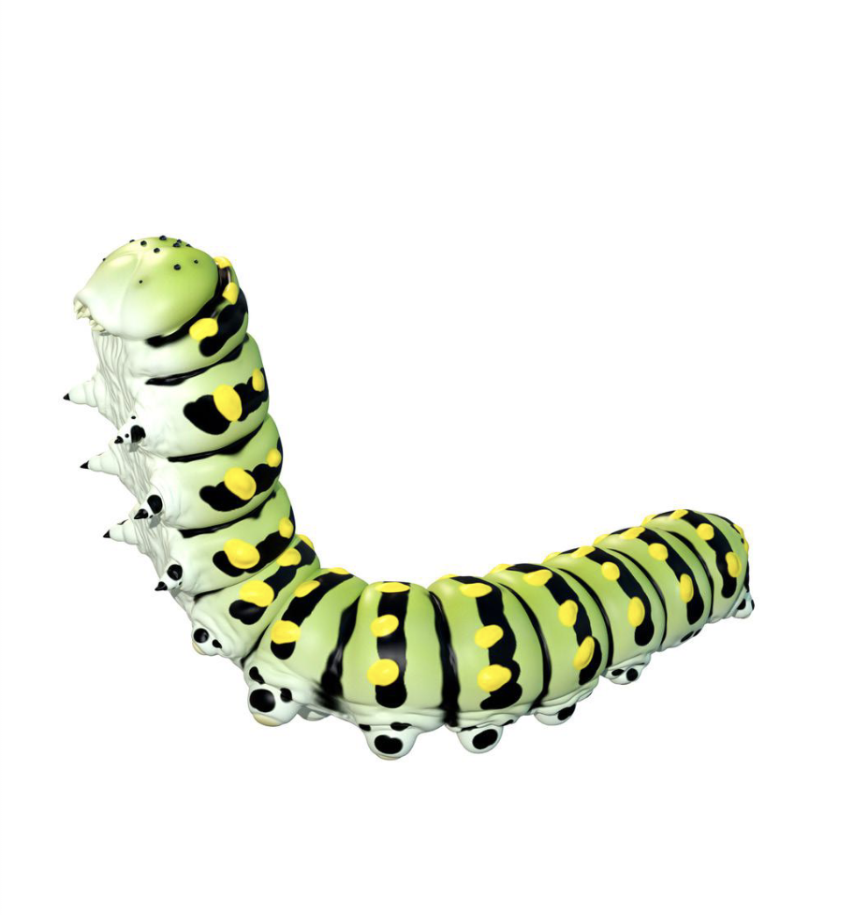

ga
go
gu
Notes:
Diga: Esta es la letra g. Tiene dos sonidos. Hoy vamos a aprender su primer sonido. Escucha el sonido que hace: /g/. Mírame decirlo: /g/. Ahora, ¡es tu turno! Di el sonido /g/ conmigo: /g/.
Diga: /g/ como en gato. (Haga clic)
Diga: /g/ como en galleta. (Haga clic)
Diga: /g/ como en gomas. (Haga clic)
Diga: /g/ como en golpe. (Haga clic)
Diga: /g/ como en gusano. (Haga clic)
Avance a la siguiente diapositiva.

Slide 11

3. Caligrafía
Notes:
Comience en la diapositiva número 12.

Slide 12
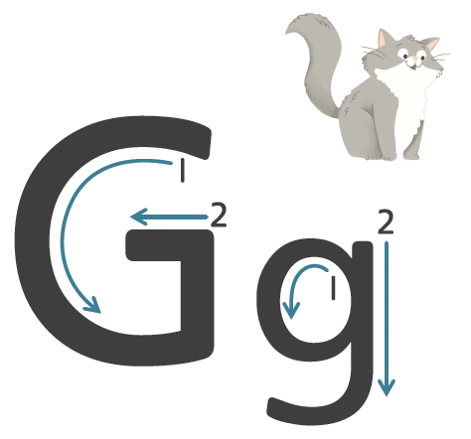

Notes:
Caligrafía de la letra Gg
Diga: Esta es la letra Gg mayúscula y minúscula. Para escribir la letra g minúscula traza un círculo hacia atrás. Luego, traza una línea recta hacia abajo y luego una curva hacia atrás, así.
Modele cómo escribir la g minúscula con movimientos grandes y exagerados.
Diga: Intenta escribir la g minúscula en el aire.
Repita con la G mayúscula.
Diga: Esta es la letra G mayúscula. Para escribir la letra g mayúscula traza un círculo hacia atrás. En el centro traza una línea pequeña hacia la izquierda, así.
Modele cómo escribir la G mayúscula con movimientos grandes y exagerados.
Diga: Intenta escribir la G mayúscula en el aire.
Anime a los estudiantes a practicar escribir en el aire y utilice el Cartel de formación de letras como apoyo visual.
Avance a la diapositiva número 13.

Slide 13

Notes:
Práctica en pizarras: La letra Gg
Asegúrese de que todos los estudiantes tengan una pizarra donde practicar.
La letra Gg
Diga: Ahora vamos a escribir la letra Gg en nuestras pizarras. Mira cómo lo hago yo. Para escribir la c minúscula, trazo un círculo hacia atrás. Luego, trazo una línea recta hacia abajo y luego una curva hacia atrás, así. Practiquemos juntos.
Guíe a los estudiantes paso a paso con la Gg, animándolos a consultar el cartel o los Cartelitos de formación de letras para apoyarse al escribir la letra y seguir los pasos correctamente empezando con 1.
Repita con la G mayúscula.
Diga: Ahora hay que practicar con la letra G mayúscula. Mira cómo lo hago yo. Para escribir la letra g mayúscula traza un círculo hacia atrás. En el centro traza una línea pequeña hacia la izquierda, así.
Guíe a los estudiantes paso a paso con la G mayúscula, animándolos a consultar su cartel o los Cartelitos de formación de letras para apoyarse al escribir la letra y seguir los pasos correctamente empezando con 1.
Anime a los estudiantes a mostrar sus pizarras después de escribir cada letra.
Avance a la siguiente diapositiva.

Slide 14
4. Conciencia fonémica
Notes:
Combinar sonidos
Comience en la diapositiva número 15.

Slide 15
Notes:
Diga: Ahora vamos a combinar sonidos para formar sílabas.
Modele: Por ejemplo: [haga clic para revelar cada parte]
(Clic) → /g/
(Clic) → /a/
(Clic) → ga
Diga: ¿Qué sílaba formamos con /g/, /a/? Estudiantes: ga.
Avance a la siguiente diapositiva.

Slide 16
Notes:
(Clic) → docente y estudiantes: /g/
(Clic) → docente y estudiantes: /a/
(Clic) → docente y estudiantes: ga
Avance a la siguiente diapositiva.

Slide 17
Notes:
(Clic) → docente y estudiantes: /g/
(Clic) → docente y estudiantes: /o/
(Clic) → docente y estudiantes: go
Avance a la siguiente diapositiva.

Slide 18
Notes:
(Clic) → docente y estudiantes: /g/
(Clic) → docente y estudiantes: /u/
(Clic) → docente y estudiantes: gu
Avance a la siguiente diapositiva.

Slide 19

5. Sílabas (CV)
Notes:
Comience en la diapositiva número 20.

Slide 20
g
a
Notes:
Diga: Vamos a practicar cómo combinar dos letras para formar una sílaba. Leeremos cada sílaba que aparece. ¿Listos?
Diga cada sonido y luego combine las letras para formar la sílaba. Repita la sílaba con fluidez y en voz alta junto con los estudiantes.
Diga: /g/, /a/, ga. /g/, /a/, ga.
Dé clic para mostrar cada sonido, cada letra y luego la sílaba completa.
Avance a la siguiente diapositiva.

Slide 21
ga
Notes:
Diga: ga.
Pida a los estudiantes que repitan.
Avance a la siguiente diapositiva.

Slide 22
g
a
Notes:
Diga: Vamos a practicar cómo combinar dos letras para formar una sílaba. Leeremos cada sílaba que aparece. ¿Listos?
Diga cada sonido y luego combine las letras para formar la sílaba. Repita la sílaba con fluidez y en voz alta junto con los estudiantes.
Diga: /g/, /a/, ga. /g/, /a/, ga.
Dé clic para mostrar cada sonido, cada letra y luego la sílaba completa.
Avance a la siguiente diapositiva.

Slide 23
ga
Notes:
Diga: ga.
Pida a los estudiantes que repitan.
Avance a la siguiente diapositiva.

Slide 24
g
o
Notes:
Diga: Vamos a practicar cómo combinar dos letras para formar una sílaba. Leeremos cada sílaba que aparece. ¿Listos?
Diga cada sonido y luego combine las letras para formar la sílaba. Repita la sílaba con fluidez y en voz alta junto con los estudiantes.
Diga: /g/, /o/, go. /g/, /o/, go.
Dé clic para mostrar cada sonido, cada letra y luego la sílaba completa.
Avance a la siguiente diapositiva.

Slide 25
go
Notes:
Diga: go.
Pida a los estudiantes que repitan.
Avance a la siguiente diapositiva.

Slide 26
g
u
Notes:
Diga: Vamos a practicar cómo combinar dos letras para formar una sílaba. Leeremos cada sílaba que aparece. ¿Listos?
Diga cada sonido y luego combine las letras para formar la sílaba. Repita la sílaba con fluidez y en voz alta junto con los estudiantes.
Diga: /g/, /u/, gu. /g/, /u/, gu.
Dé clic para mostrar cada sonido, cada letra y luego la sílaba completa.
Avance a la siguiente diapositiva.

Slide 27
gu
Notes:
Diga: gu.
Pida a los estudiantes que repitan.
Avance a la siguiente diapositiva.

Slide 28

6. Construir sílabas
Notes:
Comience en la diapositiva número 29 y utilice las Fichas de letras.

Slide 29
g
a
o
u
g
a
Notes:
Diga: Ahora vamos a construir sílabas con la letra g y las vocales a, o, u. Saca tus fichas y busca las letras.
Modele: Por ejemplo, si quiero construir la sílaba ga, necesito 2 letras. ¿Qué sonidos escuchamos en ga? Eso es: la /g/ y la /a/. Busco las letras y las junto: /g/, /a/, ga.
Avance a la siguiente diapositiva.

Slide 30
g
a
o
u
Notes:
Diga: Vamos a construir la sílaba ga, necesito 2 letras. ¿Qué sonidos escuchamos en ga? Eso es: la /g/ y la /a/. Busco las letras y las junto.
Diga: ¿Qué silaba es?: /g/, /a/, ga.
Avance a la siguiente diapositiva.

Slide 31
g
a
o
u
Notes:
Diga: Vamos a construir la sílaba go, necesito 2 letras. ¿Qué sonidos escuchamos en go? Eso es: la /g/ y la /o/. Busco las letras y las junto.
Diga: ¿Qué silaba es?: /g/, /o/, go.
Avance a la siguiente diapositiva.

Slide 32
g
a
o
u
Notes:
Diga: Vamos a construir la sílaba gu, necesito 2 letras. ¿Qué sonidos escuchamos en gu? Eso es: la /g/ y la /u/. Busco las letras y las junto.
Diga: ¿Qué silaba es?: /g/, /u/, gu.
Avance a la siguiente diapositiva.

Slide 33
t
d
n
f
a
e
i
o
u
Notes:
Diga: Ahora vamos a construir sílabas con las letras t, d, n, f y las vocales a, e, i, o, u. Saca tus fichas y busca las letras.
Diga: Vamos a construir la sílaba da, necesito 2 letras. ¿Qué sonidos escuchamos en da? Eso es: la /d/ y la /a/. Busco las letras y las junto.
Diga: ¿Qué silaba es?: /d/, /a/, da.
Avance a la siguiente diapositiva.

Slide 34
t
d
n
f
a
e
i
o
u
Notes:
Diga: Vamos a construir la sílaba ti, necesito 2 letras. ¿Qué sonidos escuchamos en ti? Eso es: la /t/ y la /i/. Busco las letras y las junto.
Diga: ¿Qué silaba es?: /t/, /i/, ti.
Avance a la siguiente diapositiva.

Slide 35
t
d
n
f
a
e
i
o
u
Notes:
Diga: Vamos a construir la sílaba ne, necesito 2 letras. ¿Qué sonidos escuchamos en ne? Eso es: la /n/ y la /e/. Busco las letras y las junto.
Diga: ¿Qué silaba es?: /n/, /e/, ne.
Avance a la siguiente diapositiva.

Slide 36
t
d
n
f
a
e
i
o
u
Notes:
Diga: Vamos a construir la sílaba fo, necesito 2 letras. ¿Qué sonidos escuchamos en fo? Eso es: la /f/ y la /o/. Busco las letras y las junto.
Diga: ¿Qué silaba es?: /f/, /o/, fo.
Avance a la siguiente diapositiva.

Slide 37
t
d
n
f
a
e
i
o
u
Notes:
Diga: Vamos a construir la sílaba na, necesito 2 letras. ¿Qué sonidos escuchamos en na? Eso es: la /n/ y la /a/. Busco las letras y las junto.
Diga: ¿Qué silaba es?: /n/, /a/, na.
Avance a la siguiente diapositiva.

Slide 38
t
d
n
f
a
e
i
o
u
Notes:
Diga: Vamos a construir la sílaba to, necesito 2 letras. ¿Qué sonidos escuchamos en to? Eso es: la /t/ y la /o/. Busco las letras y las junto.
Diga: ¿Qué silaba es?: /t/, /o/, to.
Avance a la siguiente diapositiva.

Slide 39
t
d
n
f
a
e
i
o
u
Notes:
Diga: Vamos a construir la sílaba fa, necesito 2 letras. ¿Qué sonidos escuchamos en fa? Eso es: la /f/ y la /a/. Busco las letras y las junto.
Diga: ¿Qué silaba es?: /f/, /a/, fa.
Avance a la siguiente diapositiva.

Slide 40
t
d
n
f
a
e
i
o
u
Notes:
Diga: Vamos a construir la sílaba du, necesito 2 letras. ¿Qué sonidos escuchamos en du? Eso es: la /d/ y la /u/. Busco las letras y las junto.
Diga: ¿Qué silaba es?: /d/, /u/, du.
Avance a la siguiente diapositiva.

Slide 41
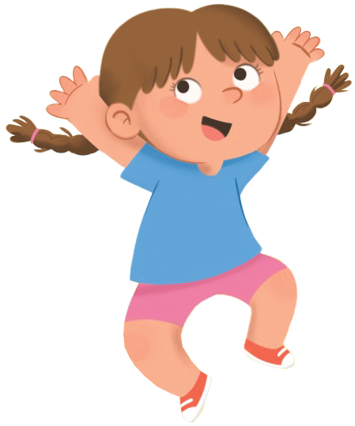
¡Felicidades!
El día está completo,
¡excelente trabajo!

Slide 42
Día 2
Notes:
Diga: ¡Hola, lectores! Hoy vamos a jugar con los sonidos de las palabras. Escuchen con atención y usen sus oídos mágicos para descubrir sonidos, contar palabras y jugar con sílabas. ¿Listos?

Slide 43
1. Conciencia fonológica
Notes:
A. Reconocer palabras en oraciones
Diga: Voy a decir una oración y quiero que me ayuden a contar cuántas palabras tiene.
Avance a la diapositiva número 44.

Slide 44
Notes:
Día 4
Diga: Escuchen con atención: El perro está feliz. ¿Cuántas palabras escucharon? Vamos a repetir la oración juntos mientras contamos cada palabra.
Docente y estudiantes practican: El (1), perro (2), está (3), feliz (4). ¡Tiene cuatro palabras!
Dé clic para mostrar cada parte de la diapositiva, palabra por palabra y finalmente la frase completa con el conteo de palabras.
Puede contar, brincar o aplaudir cada palabra con los estudiantes.
Avance a la siguiente diapositiva.
__________________________________________________________________________________________
Día 5
Diga: Escuchen con atención: Yo leo un libro. ¿Cuántas palabras escucharon? Vamos a repetir la oración juntos mientras contamos cada palabra.
Docente y estudiantes practican: Yo (1), leo (2), un (3), libro (4). ¡Tiene cuatro palabras!
Dé clic para mostrar cada parte de la diapositiva, palabra por palabra y finalmente la frase completa con el conteo de palabras.
Puede contar, brincar o aplaudir cada palabra con los estudiantes.
Avance a la siguiente diapositiva.

Slide 45
Notes:
Día 4
Diga: Escuchen con atención: Yo veo una mariposa. ¿Cuántas palabras escucharon? Vamos a repetir la oración juntos mientras contamos cada palabra.
Docente y estudiantes practican: Yo (1), veo (2), una (3), mariposa (4). ¡Tiene cuatro palabras!
Dé clic para mostrar cada parte de la diapositiva, palabra por palabra y finalmente la frase completa con el conteo de palabras.
Puede contar, brincar o aplaudir cada palabra con los estudiantes.
Avance a la siguiente diapositiva.
__________________________________________________________________________________________
Día 5
Diga: Escuchen con atención: Mi papá siempre cocina. ¿Cuántas palabras escucharon? Vamos a repetir la oración juntos mientras contamos cada palabra.
Docente y estudiantes practican: Mi (1), papá (2), siempre (3), cocina (4). ¡Tiene cuatro palabras!
Dé clic para mostrar cada parte de la diapositiva, palabra por palabra y finalmente la frase completa con el conteo de palabras.
Puede contar, brincar o aplaudir cada palabra con los estudiantes.
Avance a la siguiente diapositiva.

Slide 46
Notes:
Día 4
Diga: Escuchen con atención: Los niños juegan afuera. ¿Cuántas palabras escucharon? Vamos a repetir la oración juntos mientras contamos cada palabra.
Docente y estudiantes practican: Los (1), niños (2), juegan (3), afuera (4). ¡Tiene cuatro palabras!
Dé clic para mostrar cada parte de la diapositiva, palabra por palabra y finalmente la frase completa con el conteo de palabras.
Puede contar, brincar o aplaudir cada palabra con los estudiantes.
Avance a la siguiente diapositiva.
__________________________________________________________________________________________
Día 5
Diga: Escuchen con atención: El sol brilla hoy. ¿Cuántas palabras escucharon? Vamos a repetir la oración juntos mientras contamos cada palabra.
Docente y estudiantes practican: El (1), sol (2), brilla (3), hoy (4). ¡Tiene cuatro palabras!
Dé clic para mostrar cada parte de la diapositiva, palabra por palabra y finalmente la frase completa con el conteo de palabras.
Puede contar, brincar o aplaudir cada palabra con los estudiantes.
Avance a la siguiente diapositiva.

Slide 47
Notes:
Día 4
Diga: Escuchen con atención: Ella pinta un cuadro. ¿Cuántas palabras escucharon? Vamos a repetir la oración juntos mientras contamos cada palabra.
Docente y estudiantes practican: Ella (1), pinta (2), un (3), cuadro (4). ¡Tiene cuatro palabras!
Dé clic para mostrar cada parte de la diapositiva, palabra por palabra y finalmente la frase completa con el conteo de palabras.
Puede contar, brincar o aplaudir cada palabra con los estudiantes.
Avance a la siguiente diapositiva.
__________________________________________________________________________________________
Día 5
Diga: Escuchen con atención: Fibi compra dos manzanas. ¿Cuántas palabras escucharon? Vamos a repetir la oración juntos mientras contamos cada palabra.
Docente y estudiantes practican: Fibi (1), compra (2), dos (3), manzanas (4). ¡Tiene cuatro palabras!
Dé clic para mostrar cada parte de la diapositiva, palabra por palabra y finalmente la frase completa con el conteo de palabras.
Puede contar, brincar o aplaudir cada palabra con los estudiantes.
Avance a la siguiente diapositiva.

Slide 48
Notes:
Día 4
Diga: Escuchen con atención: Nosotros leemos un libro. ¿Cuántas palabras escucharon? Vamos a repetir la oración juntos mientras contamos cada palabra.
Docente y estudiantes practican: Nosotros (1), leemos (2), un (3), libro (4). ¡Tiene cuatro palabras!
Dé clic para mostrar cada parte de la diapositiva, palabra por palabra y finalmente la frase completa con el conteo de palabras.
Puede contar, brincar o aplaudir cada palabra con los estudiantes.
Avance a la siguiente diapositiva.
__________________________________________________________________________________
Día 5
Diga: Escuchen con atención: El bebé duerme mucho. ¿Cuántas palabras escucharon? Vamos a repetir la oración juntos mientras contamos cada palabra.
Docente y estudiantes practican: El (1), bebé (2), duerme (3), mucho (4). ¡Tiene cuatro palabras!
Dé clic para mostrar cada parte de la diapositiva, palabra por palabra y finalmente la frase completa con el conteo de palabras.
Puede contar, brincar o aplaudir cada palabra con los estudiantes.
Avance a la siguiente diapositiva.

Slide 49

Lectura compartida
Notes:
Hoy los estudiantes tendrán la oportunidad de practicar sus nuevas habilidades de decodificación, identificar sonidos iniciales y juntos leer el texto decodificable Palabras con ga, go, gu.
Antes de leer
Diga: Hoy vamos a leer un texto juntos. Este texto nos ayudará a practicar los sonidos de las letras y a leer palabras que ya conocemos. Este libro tiene palabras con la /g/ y los otros sonidos que estamos aprendiendo. Tenemos que asegurarnos de leer todas las partes y todas las palabras.
Avance a la diapositiva número 50

Slide 50
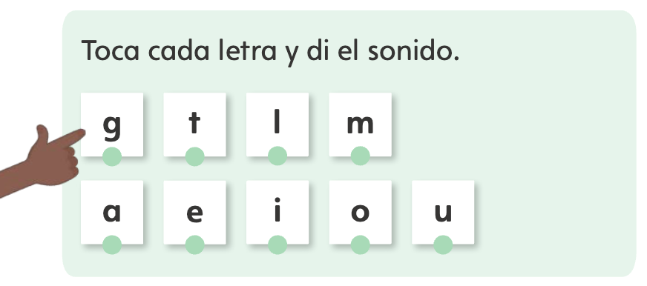
Notes:
Diga: ¿Listos? Esta parte nos ayuda a prepararnos para todos los sonidos que necesitaremos. Observa cómo cada punto me ayuda a asegurarme de que conozco todos los sonidos y me ayuda a moverme de izquierda a derecha sin olvidar ninguna letra.
Modele señalando y diciendo todos los sonidos de las letras primero y diga: ¿Viste cómo lo hice? Ahora, inténtalo conmigo.
Avance a la diapositiva número 51.

Slide 51

Notes:
Diga: Vamos a practicar y leer cada letra juntos.
Avance a la diapositiva número 52.

Slide 52
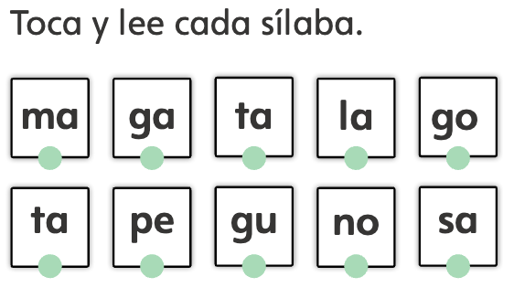
Notes:
Diga: Vamos a tocar y leer cada sílaba. Mira cómo lo hago yo y ayúdame si puedes.
Lea cada sílaba una por una.
Continúe con las palabras en la diapositiva número 53.

Slide 53
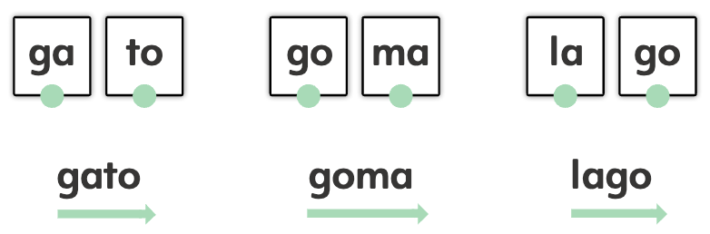
Notes:
Lea cada sílaba una por una y luego siga la flecha para leer la palabra completa.
Apoye a los estudiantes según sus necesidades.
Avance a la siguiente diapositiva.

Slide 54
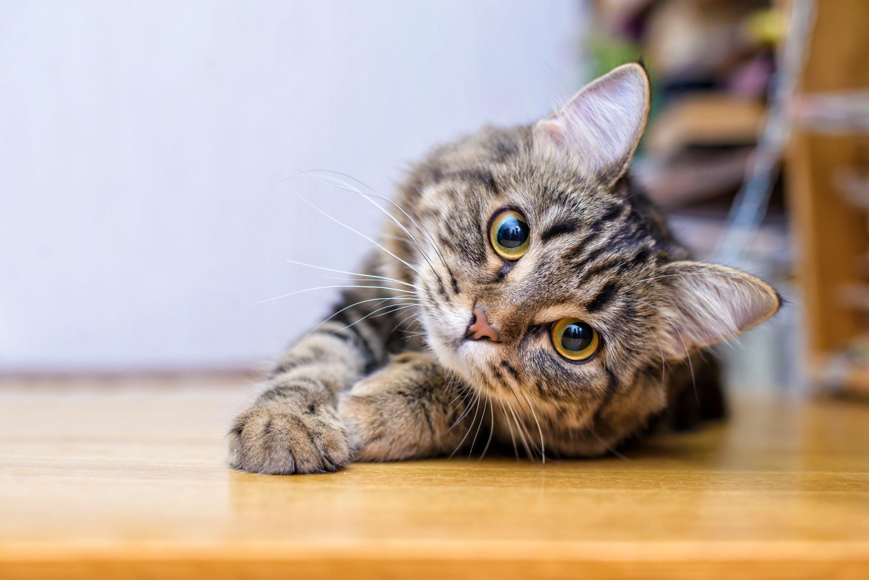
ga
to
gato
Notes:
Durante la lectura
Diga: Recuerda estar atento al ícono, que te indicará cuándo es tu turno para ayudarme a leer. ¡También puedes leer todo el tiempo si puedes hacerlo! Ahora, comencemos.
Lea las sílabas y luego siga la flecha para leer la palabra completa.
Repita el mismo proceso con el resto de las diapositivas.

Slide 55
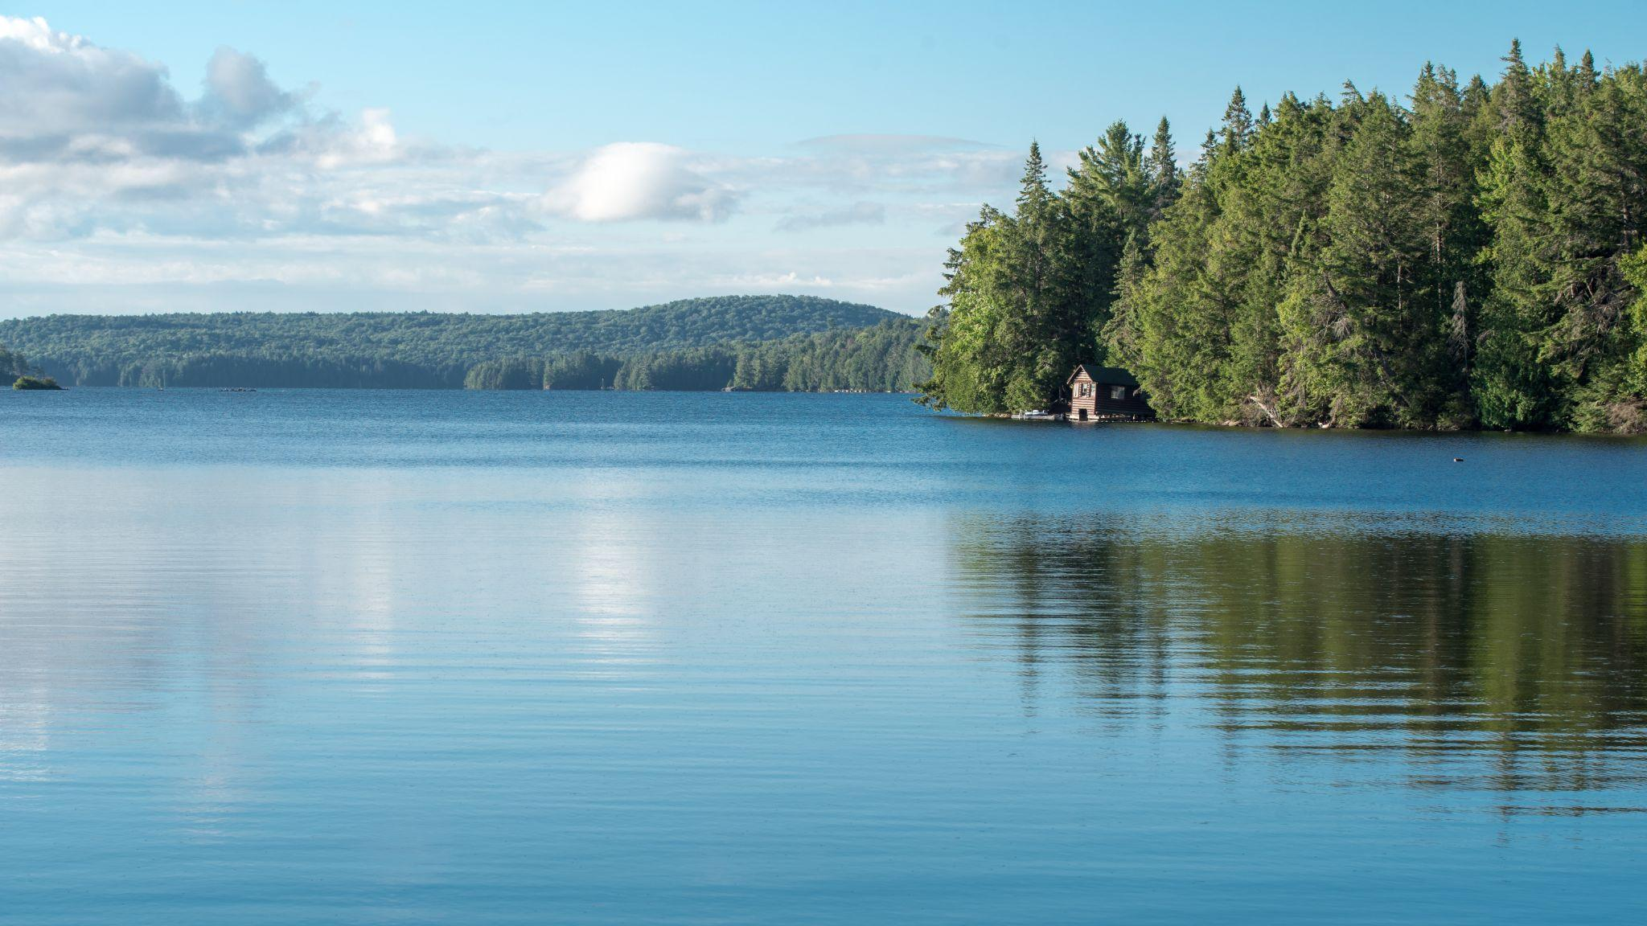
la
go
lago
Notes:
Lea las sílabas y luego siga la flecha para leer la palabra completa.
Dé clic para mostrar cada sílaba y luego la palabra completa.
Avance a la siguiente diapositiva.

Slide 56
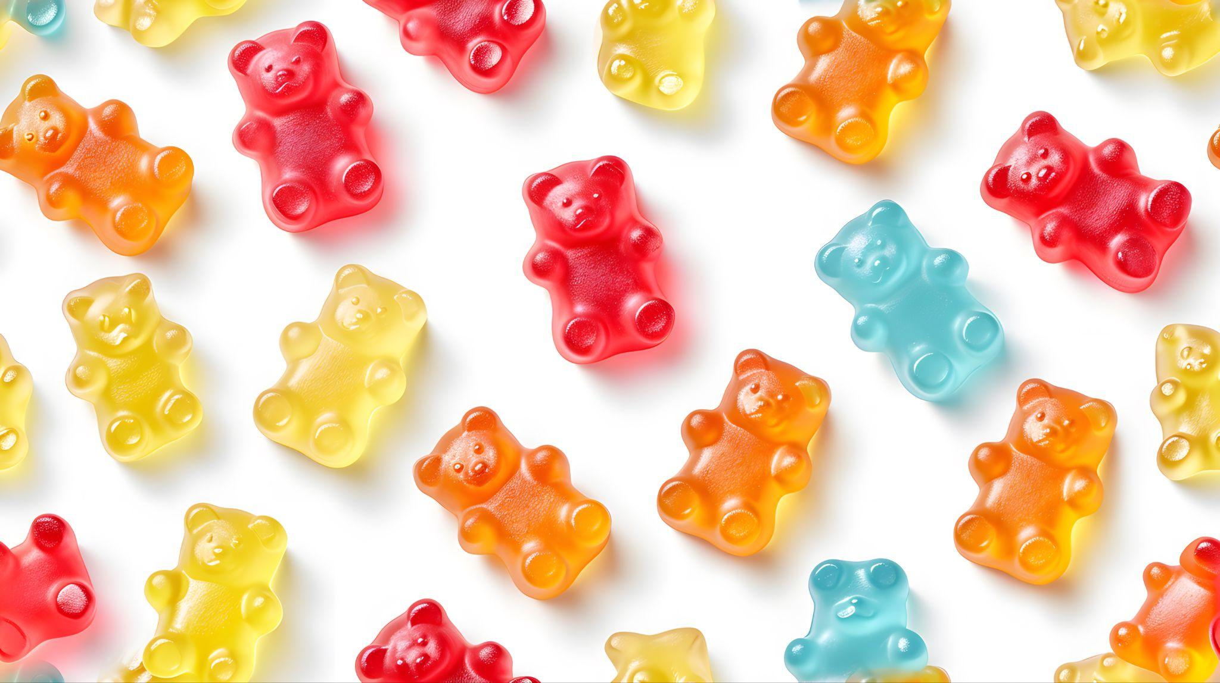
go
mas
gomas
Notes:
Lea las sílabas y luego siga la flecha para leer la palabra completa.
Dé clic para mostrar cada sílaba y luego la palabra completa.
Avance a la siguiente diapositiva.

Slide 57
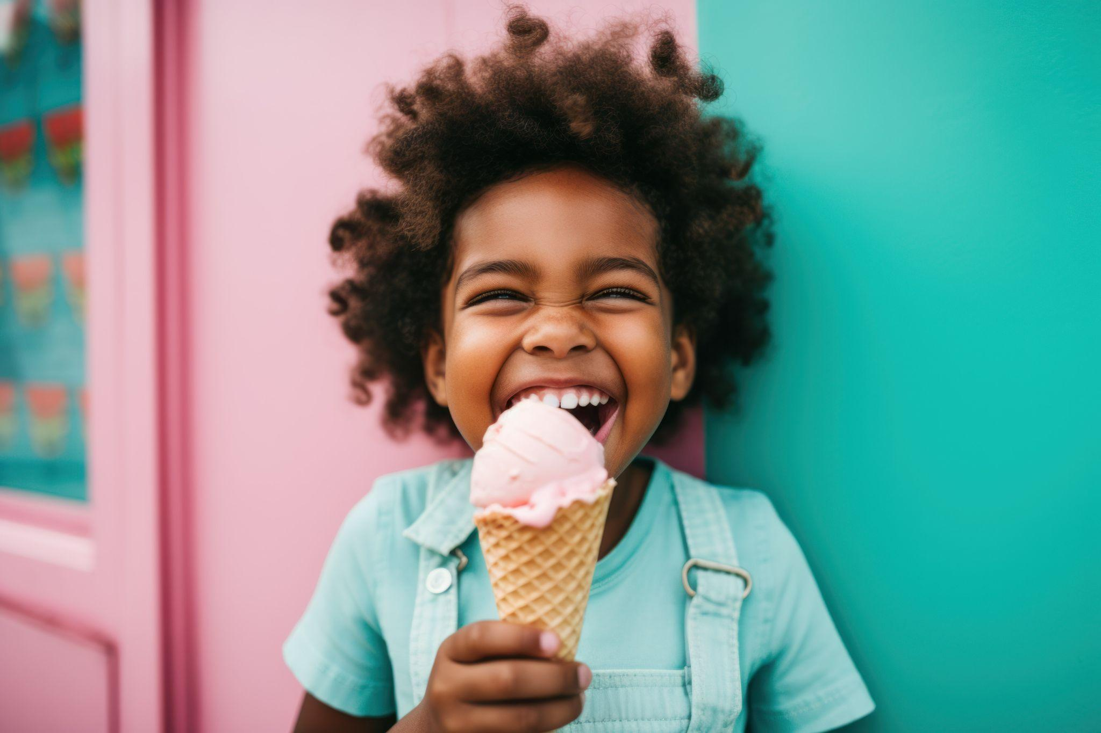
gus
ta
gusta
Notes:
Lea las sílabas y luego siga la flecha para leer la palabra completa.
Dé clic para mostrar cada sílaba y luego la palabra completa.
Avance a la siguiente diapositiva.

Slide 58
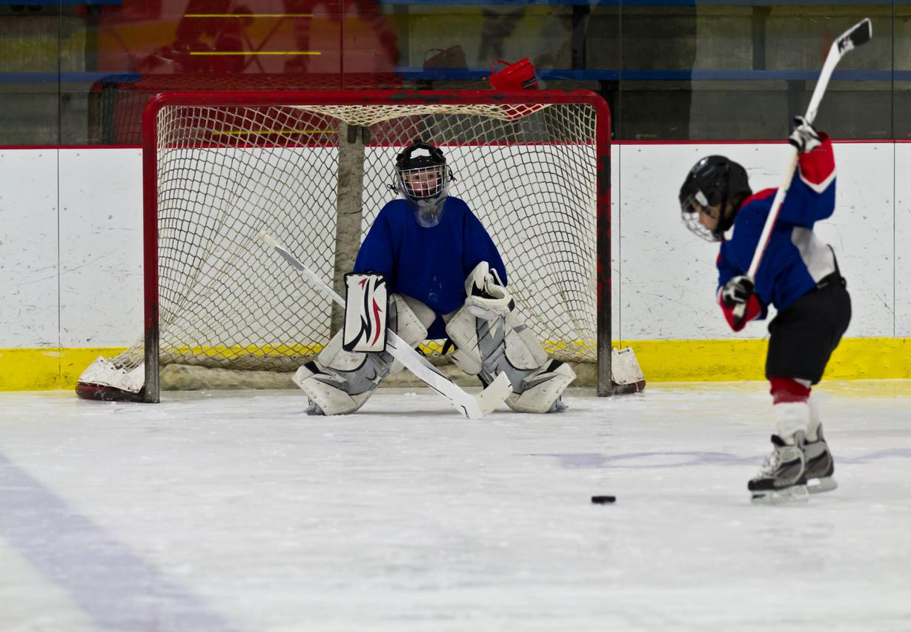
gol
gol
Notes:
Lea las sílabas y luego siga la flecha para leer la palabra completa.
Dé clic para mostrar cada sílaba y luego la palabra completa.
Avance a la siguiente diapositiva.

Slide 59
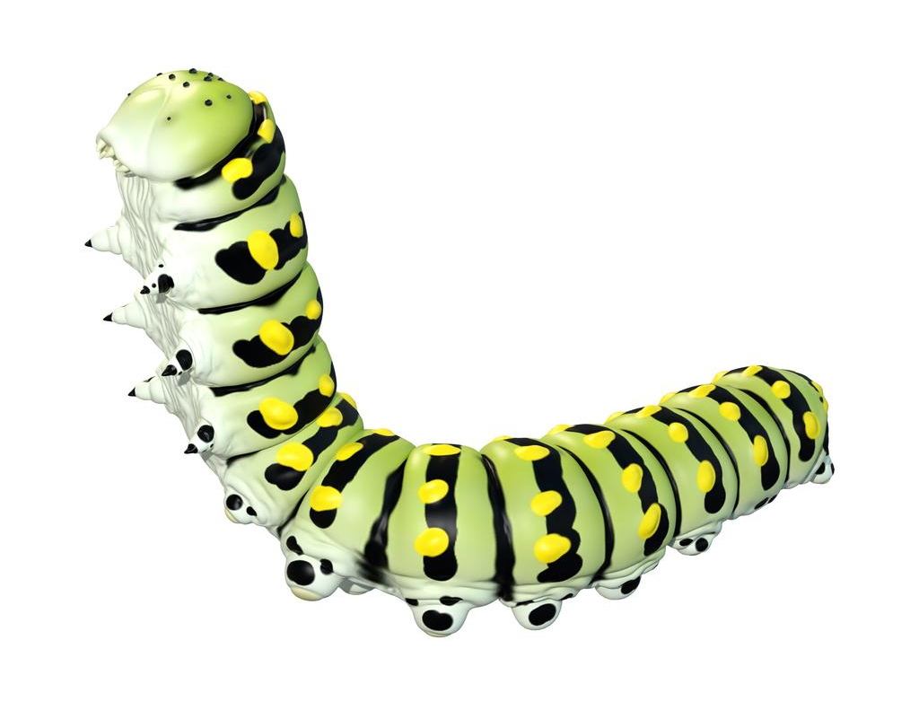
gu
sa
no
gusano
Notes:
Lea las sílabas y luego siga la flecha para leer la palabra completa.
Dé clic para mostrar cada sílaba y luego la palabra completa.
Avance a la siguiente diapositiva.

Slide 60
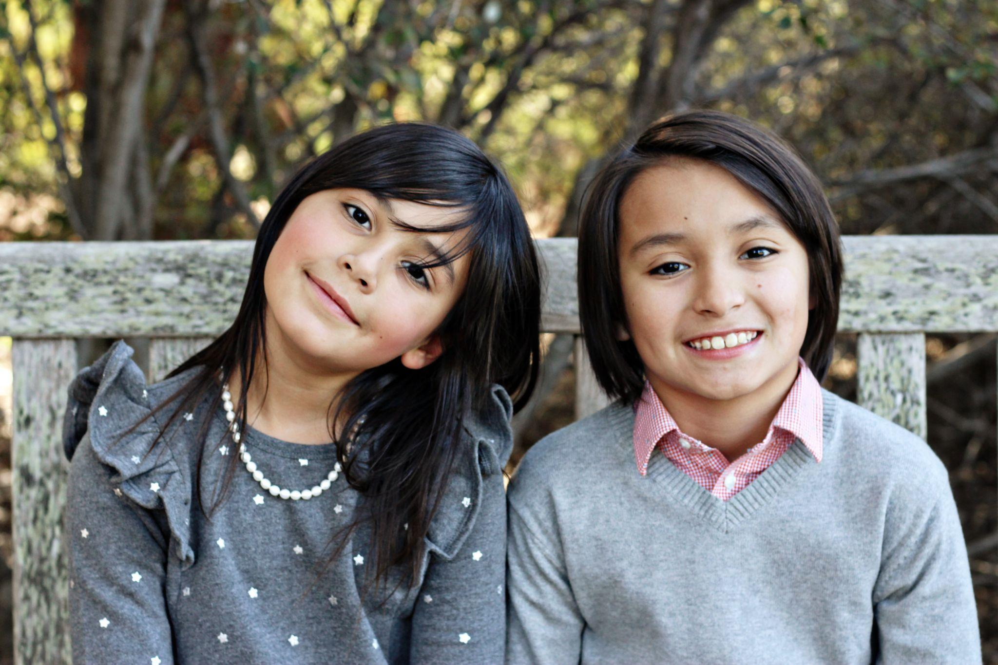
a
mi
gos
amigos
Notes:
Lea las sílabas y luego siga la flecha para leer la palabra completa.
Dé clic para mostrar cada sílaba y luego la palabra completa.
Avance a la siguiente diapositiva.

Slide 61
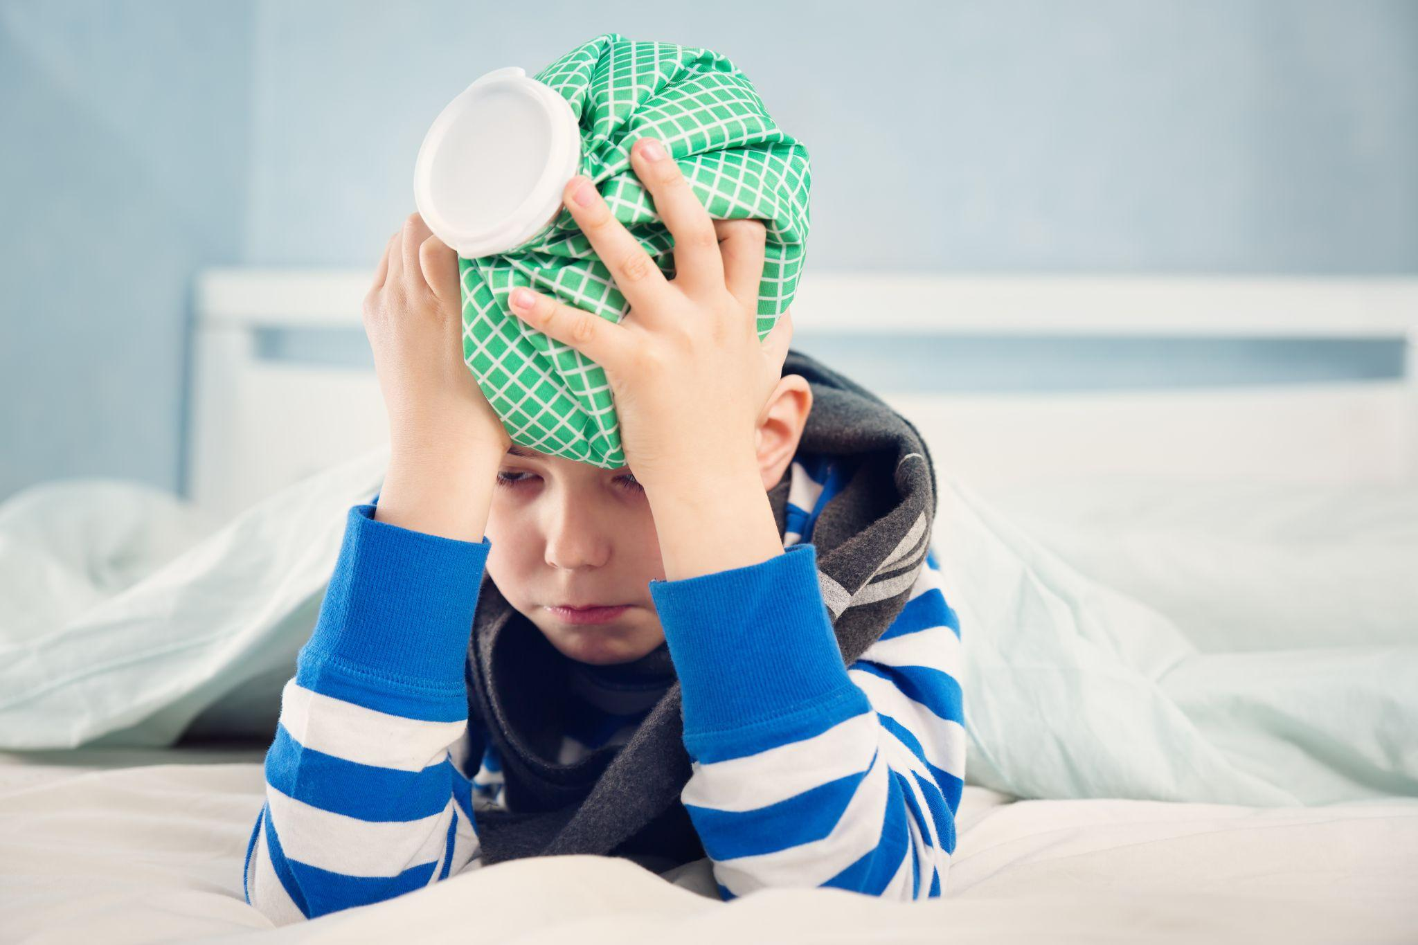
gol
pe
golpe
Notes:
Lea las sílabas y luego siga la flecha para leer la palabra completa.
Dé clic para mostrar cada sílaba y luego la palabra completa.
Después de leer
Desarrollo del lenguaje:
Diga: Comparte con un compañero una palabra que tiene los sonidos /ga/, otra palabra que tiene los sonidos /go/ y una más que tiene los sonidos /gu/. Usa el marco de oración: /ga/ como en _____, /go/ como en ____, /gu/ como en _____ (/ga/ como en gato; /go/ como en gota; /gu/ como en gusano)
Avance a la siguiente diapositiva.

Slide 62
Instrucción a la medida:
Más sílabas y palabras

Slide 63

7. Palabras con ga, go, gu

Slide 64
ga
to

Slide 65
gato

Slide 66
go
ma

Slide 67
goma

Slide 68
co
do

Slide 69
codo

Slide 70
co
no

Slide 71
cono

Slide 72
cu
na

Slide 73
cuna

Slide 74
fo
co

Slide 75
foco

Slide 76
ta
co

Slide 77
taco

Slide 78
mo
co

Slide 79
moco

Slide 80
fi
no

Slide 81
fino

Slide 82
ti
na

Slide 83
tina

Slide 84
nu
do

Slide 85
nudo

Slide 86
u
so

Slide 87
uso

Slide 88
to
po

Slide 89
topo

